Slide 1
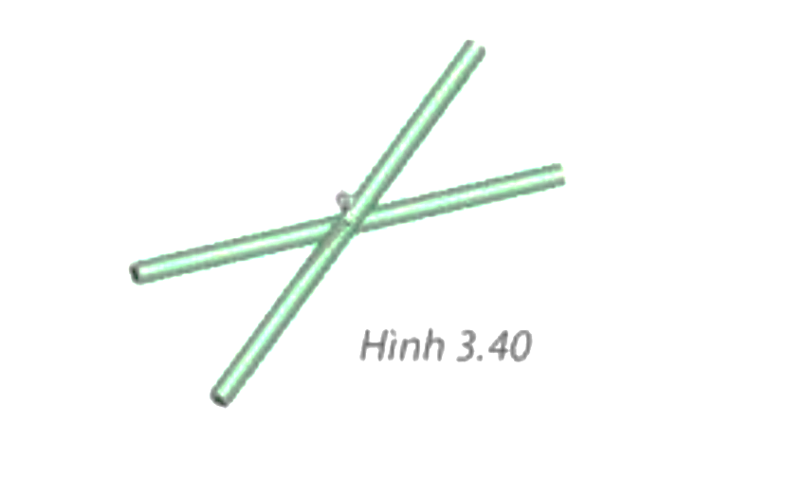
KHỞI ĐỘNG
Hai thanh tre thẳng bằng nhau, được gắn với nhau tại trung điểm của mỗi thanh. Khi các đầu mút của hai thanh tre đó tạo thành bốn đỉnh của một tứ giác (H.3.40) thì tứ giác đó là hình gì? Tại sao?

Slide 2
Trong các hình dưới đây, hình nào là hình chữ nhật? Tại sao?
HĐ1

Slide 3
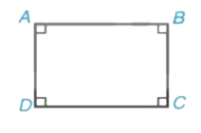
Định nghĩa: Hình chữ nhật là tứ giác có bốn góc vuông

Slide 4
HĐ2
Hình chữ nhật có là hình bình hành không, có là hình thang cân không? Tại sao?
Hình chữ nhật vừa là hình thang cân, vừa là hình bình hành. Vậy em có thể cho biết hình chữ nhật có những tính chất nào?

Slide 5
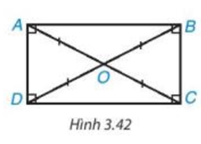
Định lí 1:
Trong hình chữ nhật, hai đường chéo bằng nhau và cắt nhau tại trung điểm của mỗi đường (H3.42)

Slide 6
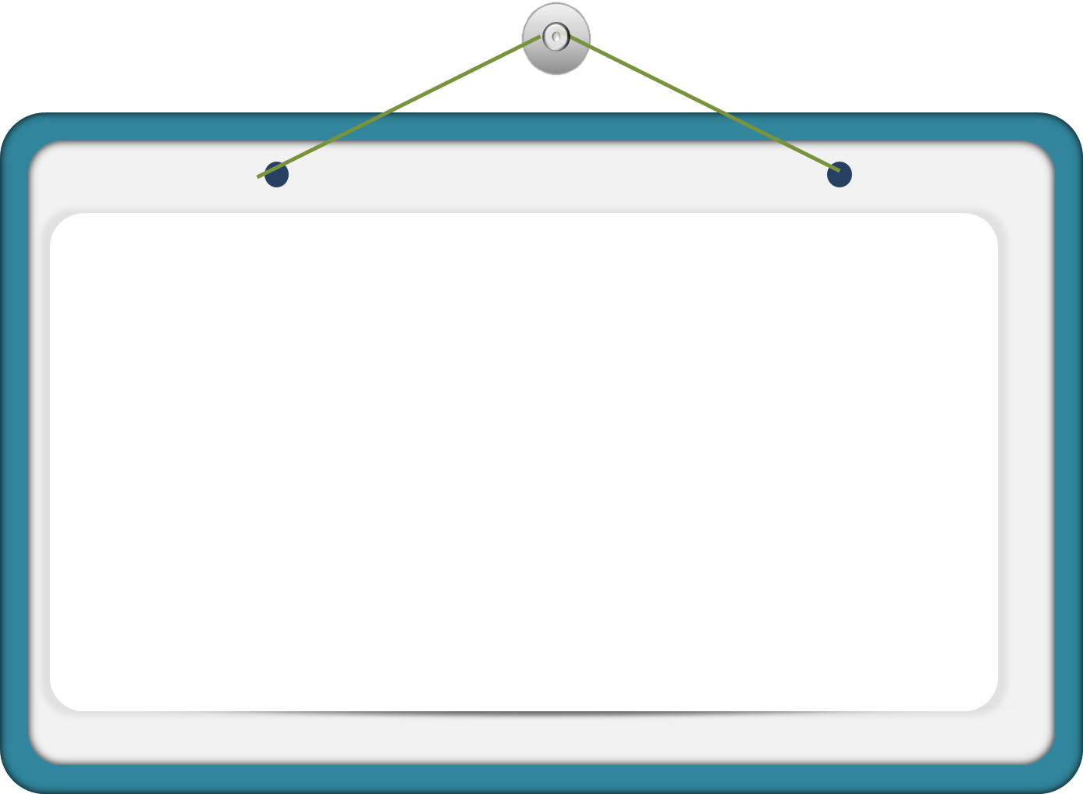
Tính chất hình chữ nhật:
+ Các cạnh đối bằng nhau.
+ Các góc đối bằng nhau.
+ Hai đường chéo bằng nhau. Hai đường chéo cắt nhau tại trung điểm mỗi đường …

Slide 7
Nhận xét
Trong tam giác vuông, đường trung tuyến ứng với cạnh huyền bằng một nửa cạnh huyền (Hình 3.42)

Slide 8
Ví dụ 1:
Cho hình chữ nhật ABCD, hai đường chéo AC và BD cắt nhau tại O. Chứng minh OAB = ODC.

Slide 9
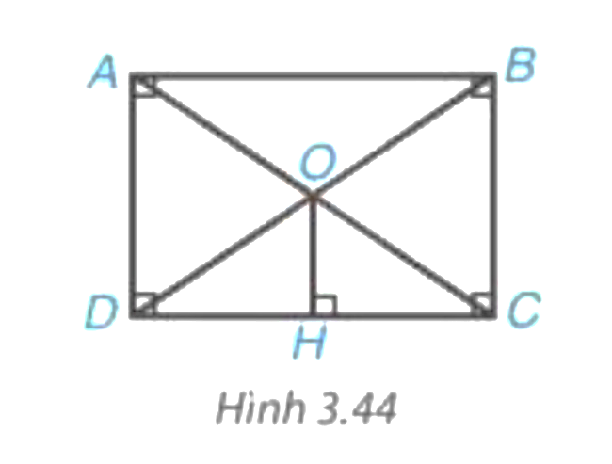
Luyện tập 1
Cho hình chữ nhật ABCD. Hai đường chéo AC, BD cắt nhau tại O.
Kẻ OH DC (H.3.44). Chứng minh rằng H là trung điểm của DC.

Slide 10
HĐ nhóm - 4HS
Cho hình bình hành ABCD có góc A vuông. Tính các góc B, C, D. Tứ giác ABCD có là hình chữ nhật không? Vì sao?
HĐ3

Slide 11
Định lí 2
a) Hình bình hành có một góc vuông là hình chữ nhật.
b) Hình bình hành có hai đường chéo bằng nhau là hình chữ nhật.

Slide 12
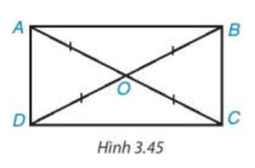
Ví dụ 2.
Chứng minh rằng tứ giác có hai đường chéo bằng nhau và cắt nhau tại trung điểm của mỗi đường thì tứ giác đó là hình chữ nhật.

Slide 13
Luyện tập 2
Cho tứ giác ABCD có = 90°, hai đường chéo cắt nhau tại trung điểm O của mỗi đường. Hỏi tứ giác ABCD là hình gì? Tại sao?
Nhận xét:
Nếu tam giác có một đường trung tuyến bằng nửa cạnh tương ứng thì tam giác đó là tam giác vuông.

Slide 14
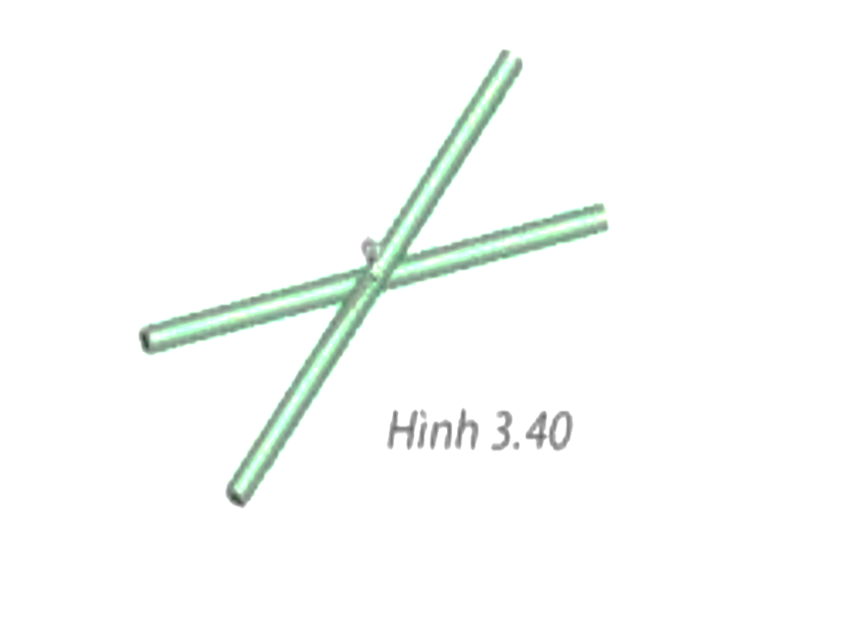
Vận dụng: Giải quyết tình huống mở đầu.
Hai thanh tre thẳng bằng nhau, được gắn với nhau tại trung điểm của mỗi thanh. Khi các đầu mút của hai thanh tre đó tạo thành bốn đỉnh của một tứ giác (H.3.40) thì tứ giác đó là hình gì? Tại sao?

Slide 15
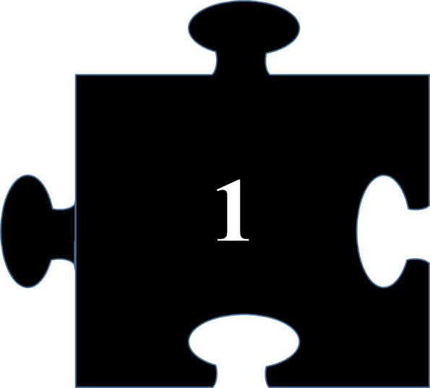
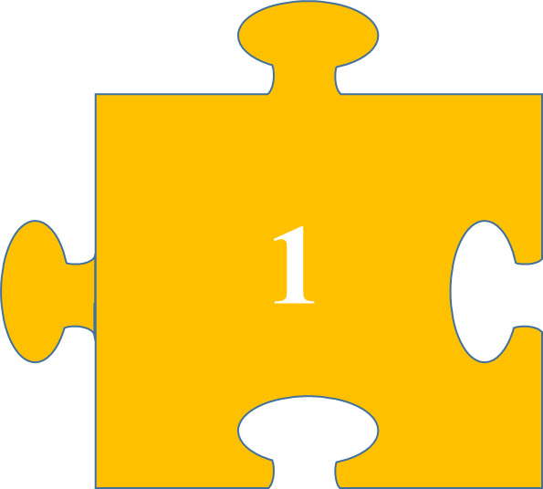
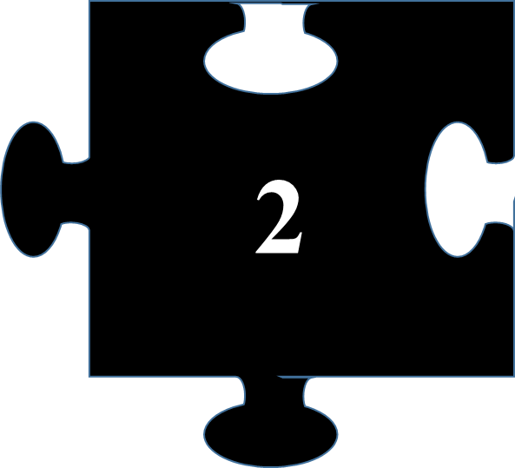
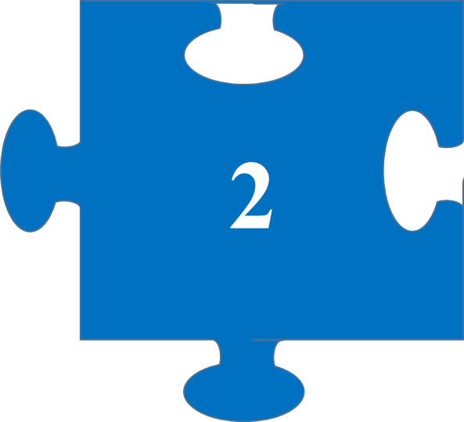
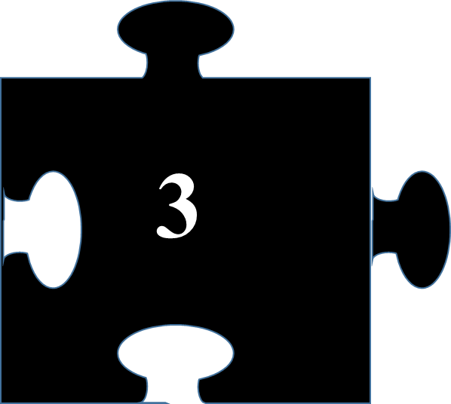
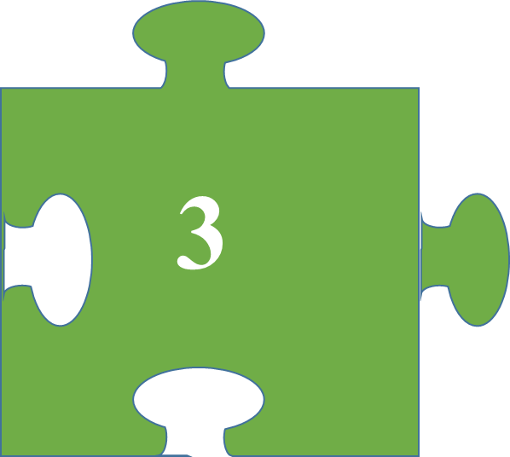
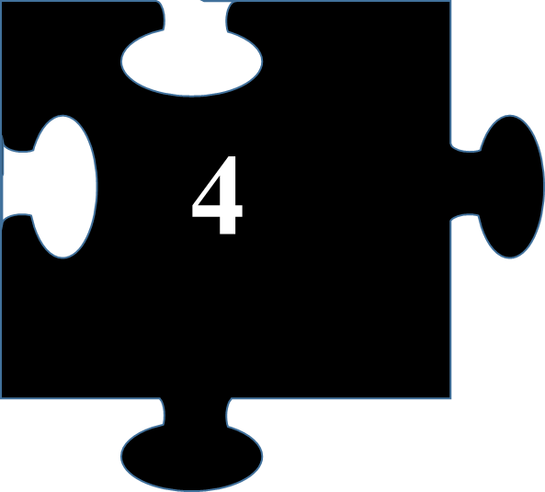
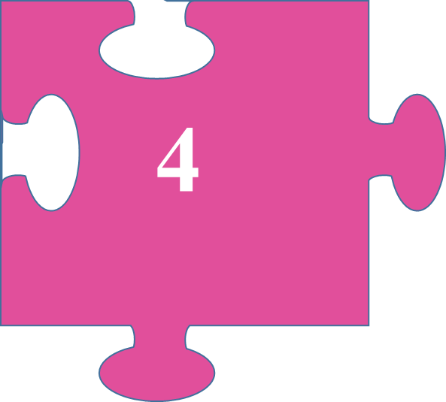

Slide 16
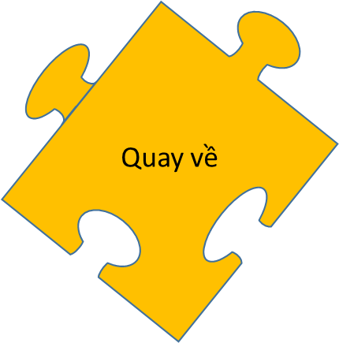
Câu hỏi 1: Hãy chọn câu Sai. Hình chữ nhật có:
Bốn góc vuông
Hai đường chéo bằng nhau và cắt nhau tại trung điểm mỗi đường
Hai đường chéo vuông góc
Các cạnh đối bằng nhau

Slide 17
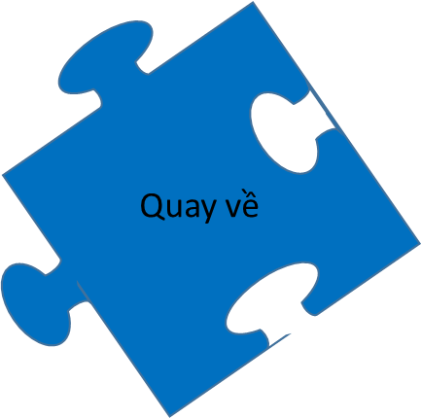
Câu hỏi 2: Hãy chọn câu SAI Cho hình ABCD là hình chữ nhật có O là giao điểm của hai đường chéo. Khi đó
AC=BD
AB=CD, AD=BC
OA=OB
OC > OD

Slide 18
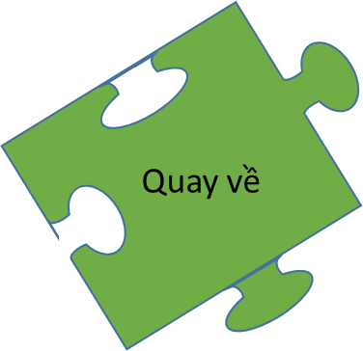
Câu hỏi 3: Hãy chọn câu SAI
Hình bình hành có một góc vuông là hình chữ nhật
Hình thang có một góc vuông là hình chữ nhật
Hình bình hành có hai đường chéo bằng nhau là hình chữ nhật
Hình thang cân có một góc vuông là hình chữ nhật

Slide 19
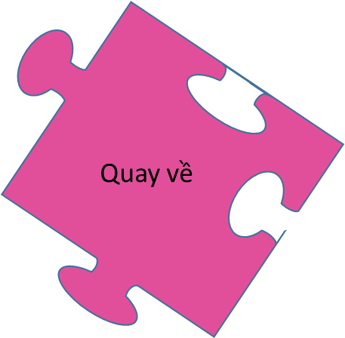
Câu hỏi 4: Hãy chọn câu ĐÚNG Cho tam giác ABC vuông tại A, BC = 10 cm. M là trung điểm cạnh BC. Độ dài AM bằng:
5 cm
4 cm
3 cm
10 cm

Slide 21
Là tứ giác có 4 góc vuông
HÌNH CHỮ NHẬT
Định nghĩa
Có 4 góc vuông
Có các cạnh đối song song và bằng nhau
Có hai đường chéo bằng nhau và cắt nhau tại trung điểm của mỗi đường
Tính chất
Tứ giác có 3 góc vuông là hình chữ nhật
Hình bình hành có một góc vuông là hình chữ nhật
Hình bình hành hai đường chéo bằng nhau là hình chữ nhật
Hình thang cân có một góc vuông là hình chữ nhật
Dấu hiệu nhận biết

Slide 22
HƯỚNG DẪN VỀ NHÀ
01
02
Ôn lại kiến thức đã học về hình chữ nhật.
Hoàn thành bài tập trong SGK- trang 66

Slide 23
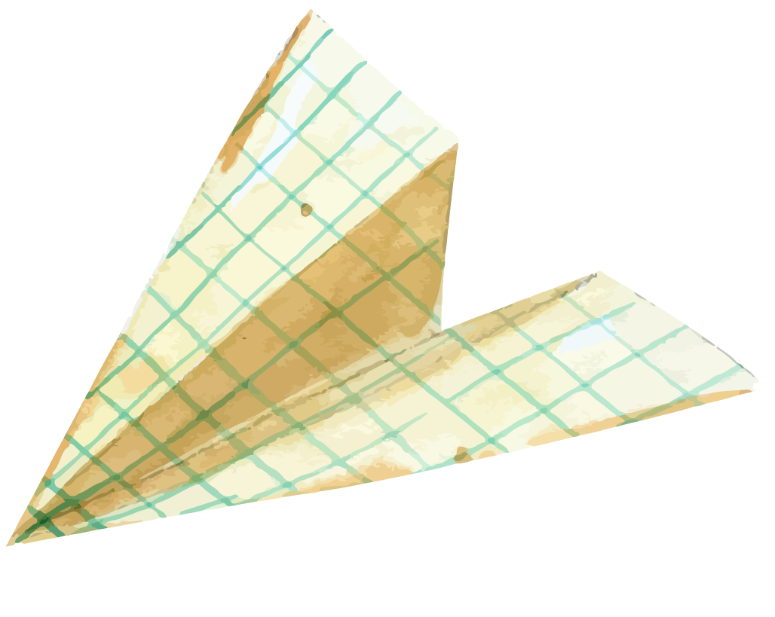
Bài 3.27 (Sgk trang 66). Cho tam giác ABC, đường cao AH. Gọi M là trung điểm của AC, N là điểm sao cho M là trung điểm của HN. Chứng minh tứ giác AHCN là hình chữ nhật.

